Slide 1
ペルソナ
名前：佐藤太郎
年齢：28歳
職業：ソフトウェアエンジニア
年収：700万
移住地：東京都
趣味：映画鑑賞，旅行，ゲーム
背景: 佐藤さんは映画を観ることが大好きで、週末に映画館に足を運ぶことが多い。映画のレビューや評価を他のユーザーと共有したり、映画の詳細情報を調べたりするのが好き。また、プログラミングを趣味としているため、システムやアプリを使いこなすことに慣れている。彼は友達や同僚にオススメの映画を紹介することが多い。
ニーズ:
新しい映画を検索したい
映画のレビューを投稿して、他の映画好きと情報を共有したい映画に関する他人のレビューを見たい

Slide 2
ストーリーボード
フェーズ
小学生
高校生
大学生
社会人
親と一緒に家で映画を観ることが好きだった。
映画館に足を運び始め、次第に映画評論を読むようになる。また、映画に対して独自の視点を持ち始める。
映画への興味がますます深まり、佐藤さんは映画レビューサイトを定期的にチェックするように。映画の批評や分析を学び、友達におすすめの映画を紹介することが増える。
ソフトウェアエンジニアとして働いていますが、映画は依然として彼の人生の重要な一部。忙しい仕事の合間にも映画を観ることでリラックスする。
状況
彼は家族に勧められて映画を観るが、当時は単にストーリーを楽しむだけで、深く映画を理解しようとはしていなかった。
学校の友達と一緒に映画館で映画を観て、その後感想を言い合う。
映画を観るたびに感想をメモし、映画の評価を自分なりに分析。自分の映画レビューをブログに書くようになる。
映画を検索したり、レビューを投稿したり、他の映画ファンと情報を交換することを楽しむ。
行動
映画の世界に魅了され、映画が自分の趣味に変わりつつあることに気づく。
映画を観るだけでなく、その映画がどう作られているか、どのようなメッセージが込められているかに興味を持ち始める。
映画をより深く理解し、映画に対する情熱が高まる。自分の意見を表現する場所を持つことで、映画に対する愛がさらに強くなる。
映画がより身近なものとなり、自分の好きな映画を管理し、他の映画好きと意見交換する場を楽しむ。
結果

Slide 3
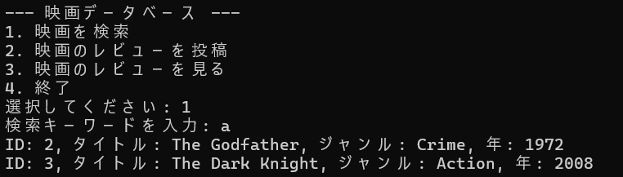
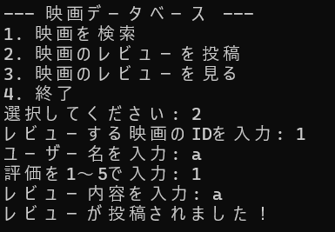
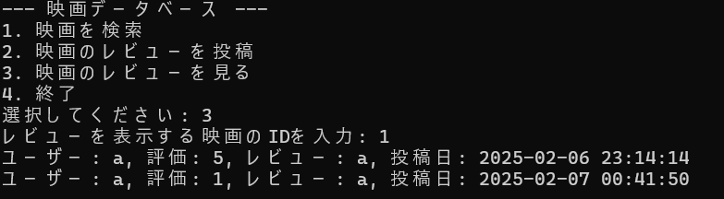
UIモック
１：映画を検索
２：映画をレビュー
３：レビューを見る

